Slide 1
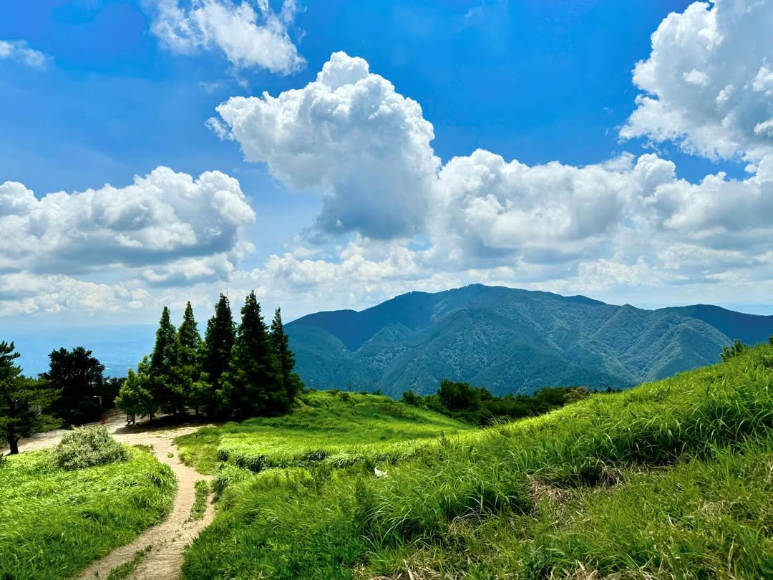
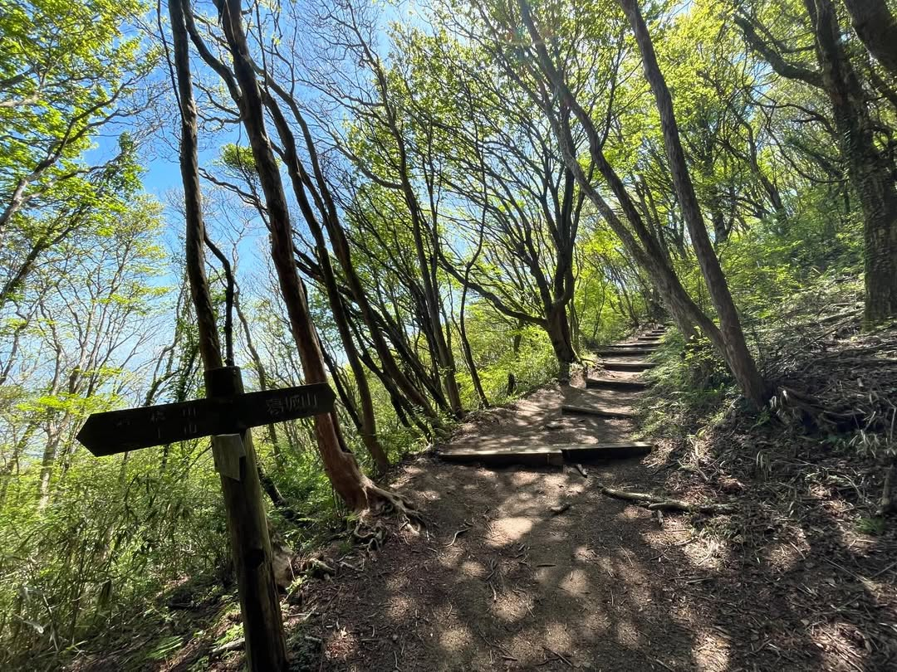

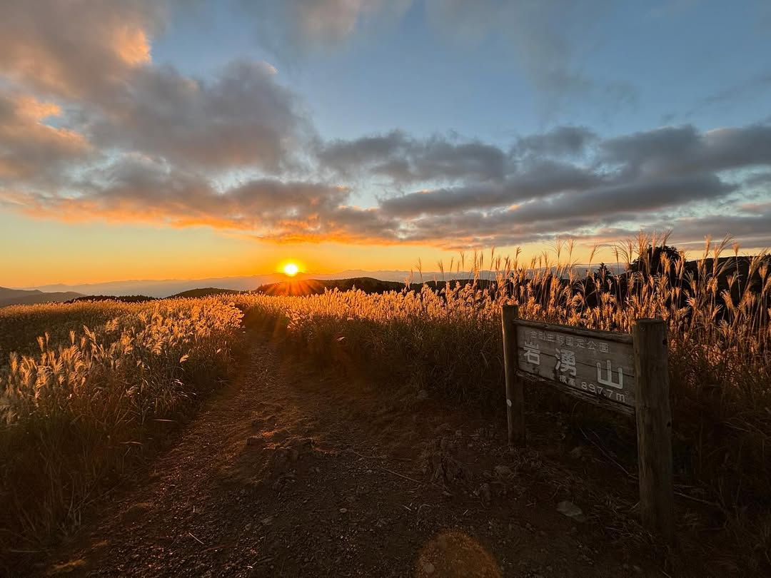
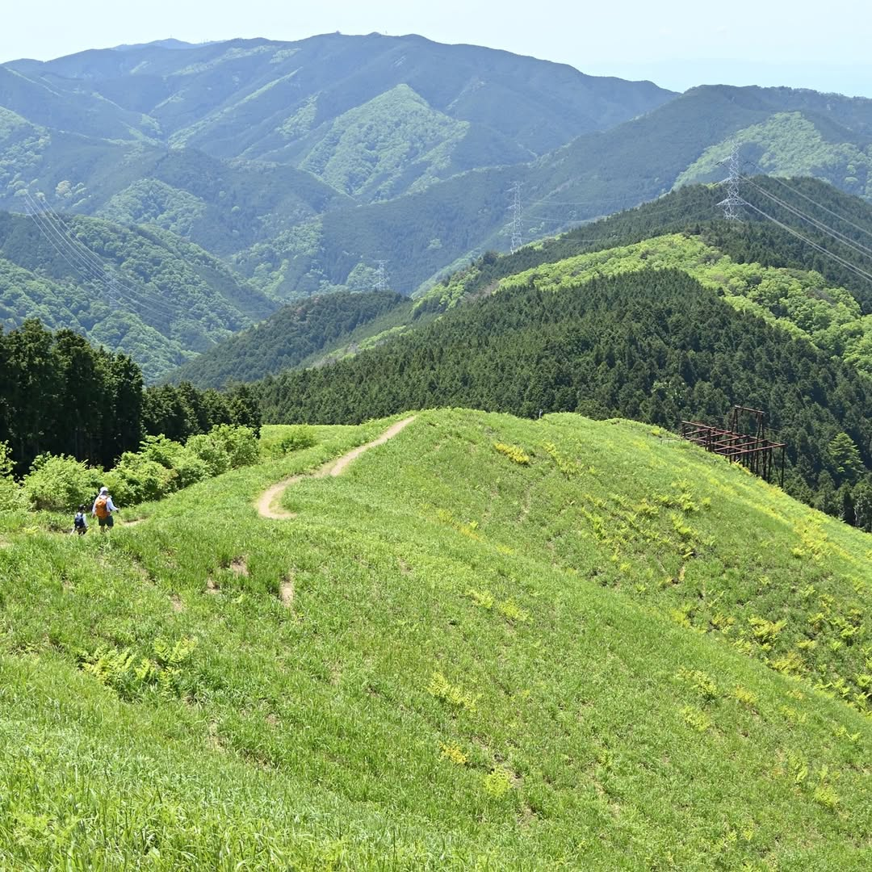
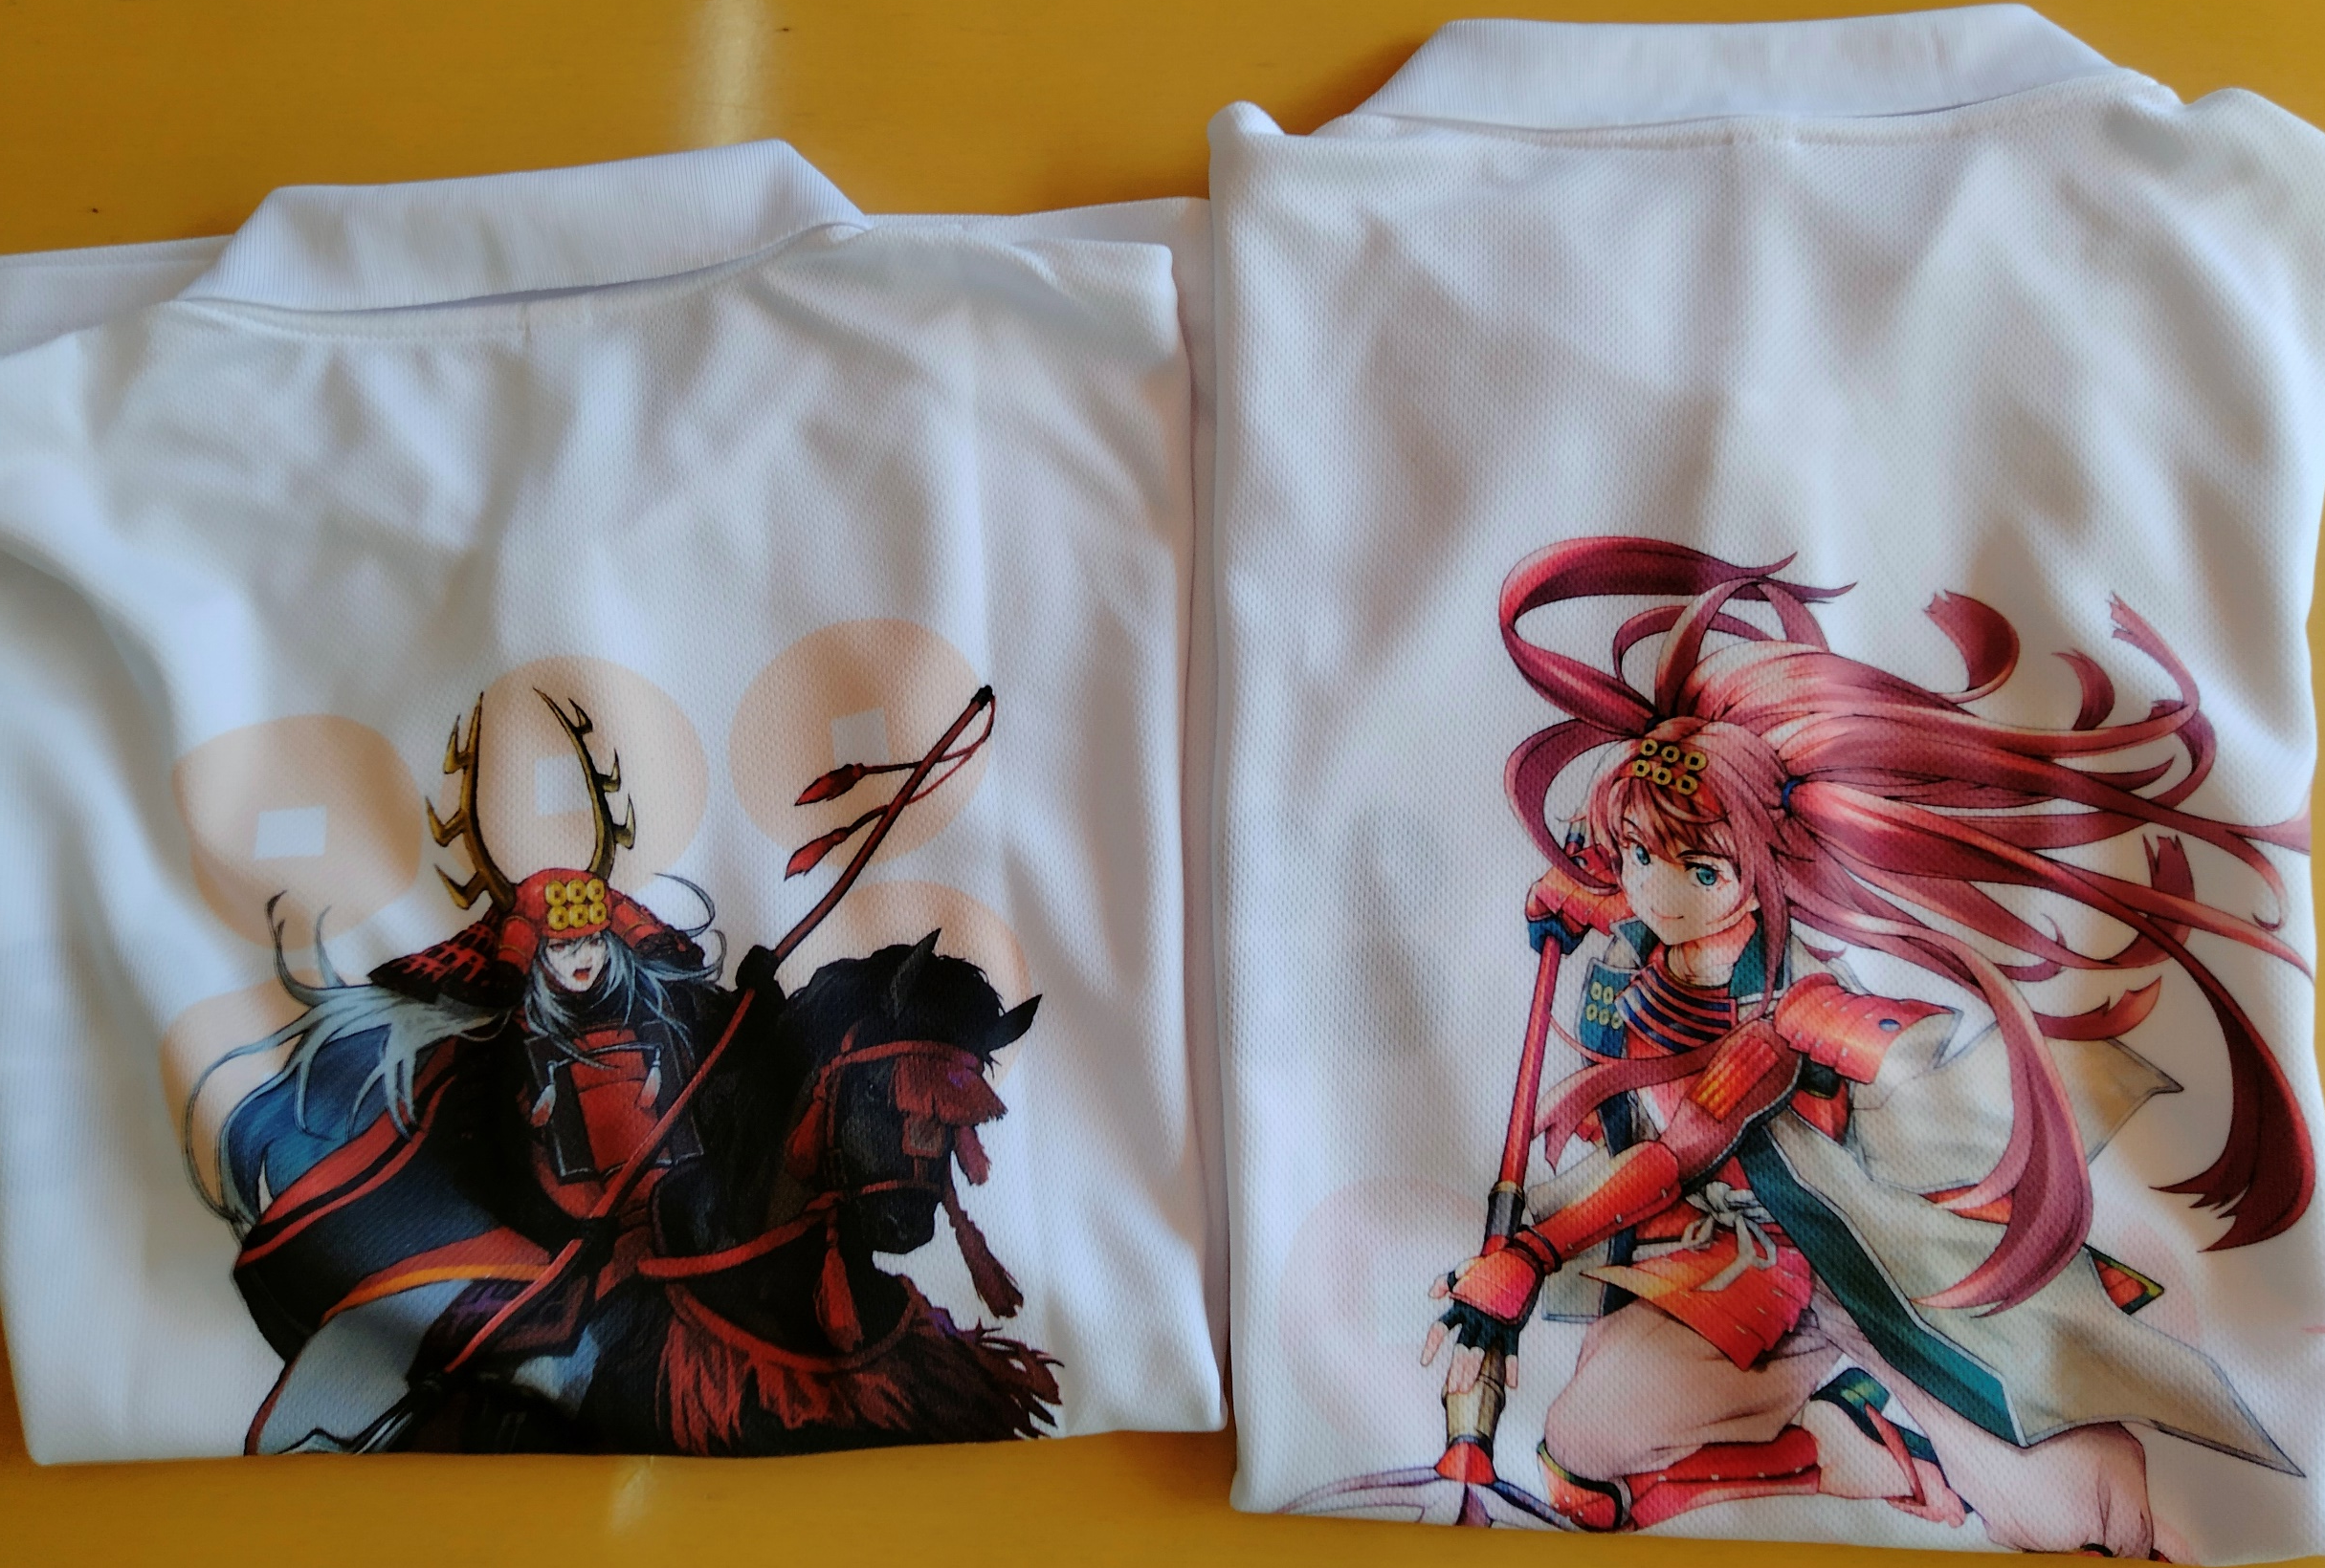
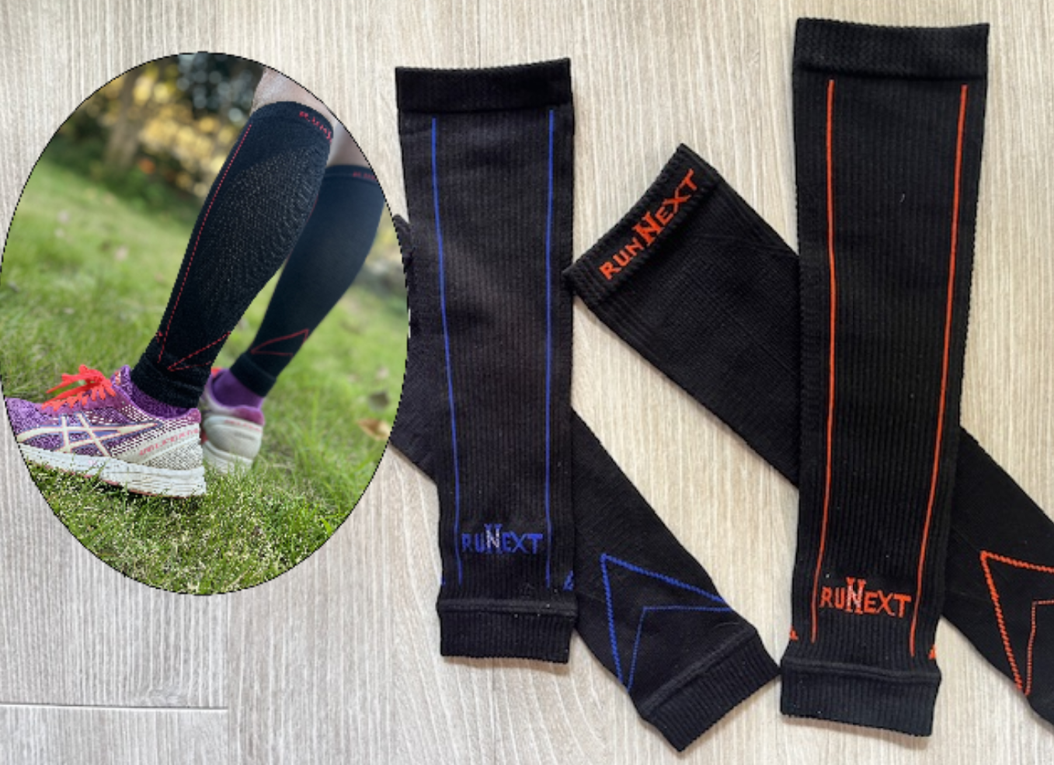
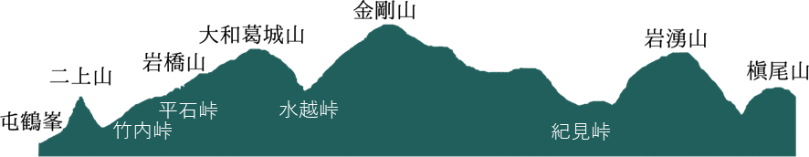
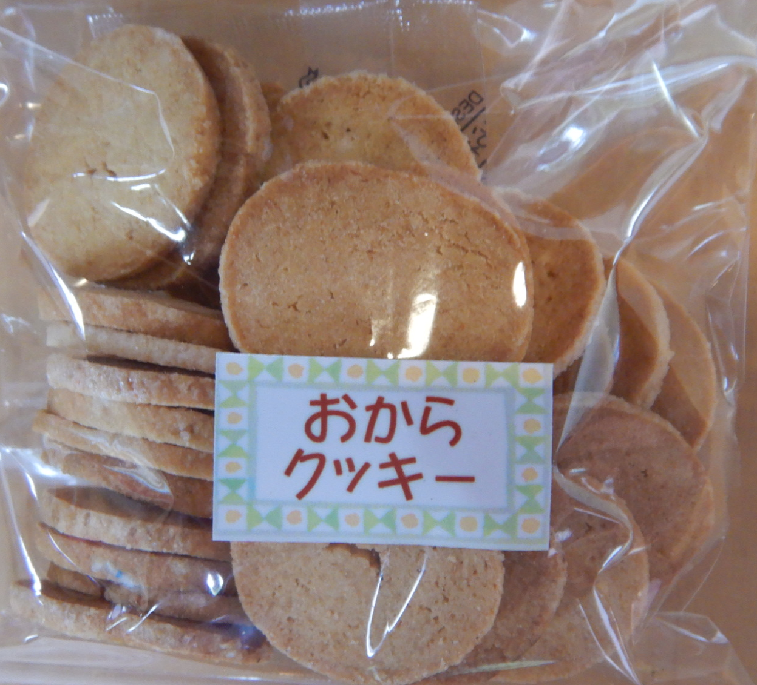

ダイトレ
フォトコンテスト
２０２５
2024年度 ダイトレ大賞作品
応募期間
2025年8月10日(日) ～2026年１月 4 日(日)
※撮影日は2025年1月6日以降のものが対象です。
テーマ
ダイトレを巡る四季
ダイトレ周辺で撮影した
四季折々の季節を
感じられる写真を募集
賞・副賞
※副賞の内容は予告なく変更する場合があります
ダイトレとは？
ダイトレ大賞１点
〈副賞の例〉
ダイヤモンドトレール（通称:ダイトレ）は、金剛葛城山系の稜線を縦走する長距離自然歩道です。
奈良県香芝市の屯鶴峯から、二上山、大和葛城山、金剛山、岩湧山、大阪府和泉市の槇尾山を結ぶコースで、全長約45kmに及びます。
ダイトレは昭和46年（1971年）12月に開設して以降、多くの登山者に親しまれています。
①紀伊見荘オリジナル真田幸村ポロシャツ 2点セット
②葛城山ロープウェイ ペア往復乗車券
③RunNextゲーター
④チャレンジダイトレ2025記念Tシャツ
⑤金剛山 野草と木の花ハンドブック 3部セット
⑥南海電鉄オリジナルシャーペン・3色ボールペンセット
⑦「カッシー」、「蓮花ちゃん」オリジナルグッズ
紀伊見荘オリジナル
真田幸村ポロシャツ
優秀賞 春夏賞２点 秋冬賞2点
①紀伊見荘オリジナル真田幸村・昌幸クリアファイル
②RunNextゲーター
③チャレンジダイトレ2025記念Tシャツ
④金剛山 野草と木の花ハンドブック ３部セット
⑤南海電鉄オリジナルシャーペン・3色ボールペンセット
⑥カッシー、蓮花ちゃんオリジナルグッズ
RunNextゲーター
入賞 ５点程度
①葛城山オリジナルエコバッグ
②まつまさ提供 おからクッキー
③南海電鉄オリジナルシャーペン・3色ボールペンセット
④カッシー、蓮花ちゃんオリジナルグッズ
応募方法や詳細については裏面へ☞
まつまさ提供 おからクッキー
主催：ダイヤモンドトレール活性化実行委員会
構成団体：３府県１０市町村
大阪府/河内長野市、和泉市、太子町、河南町、千早赤阪村
奈良県/五條市、御所市、香芝市、葛城市 和歌山県/橋本市
協賛：一般社団法人大阪府山岳連盟、一般財団法人大阪府みどり公社
株式会社紀伊見荘、金剛葛城観光開発株式会社、南海電気鉄道株式会社
まつまさ有限会社、RunNext
協力：ダイヤモンドトレール活性化実行委員会民間連携・協力事業者

Slide 2

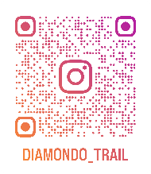
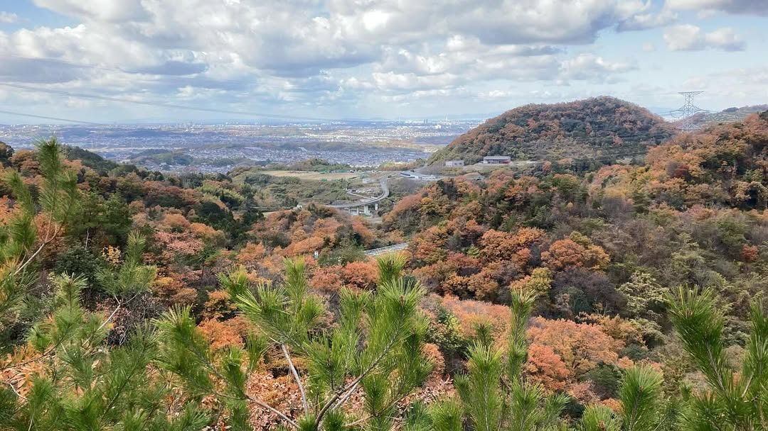
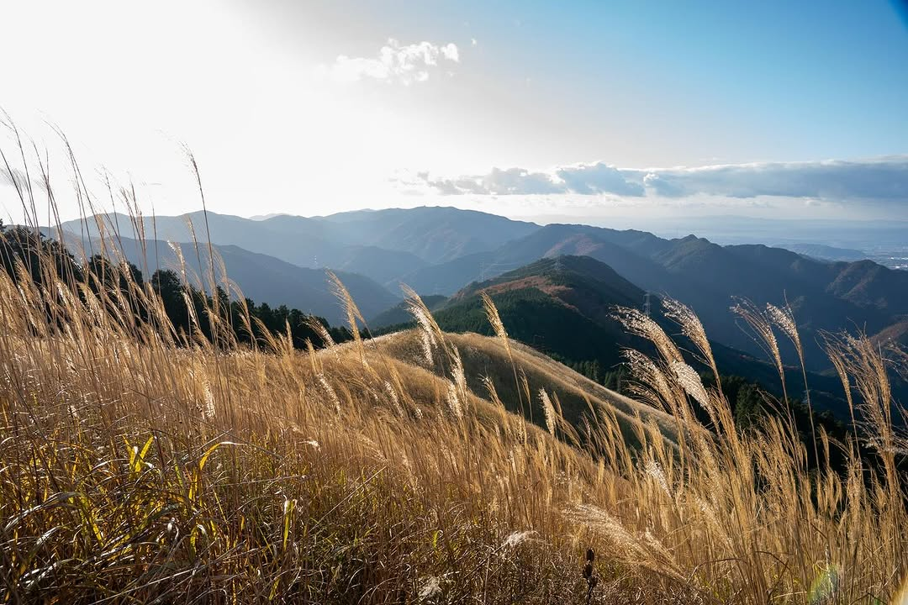
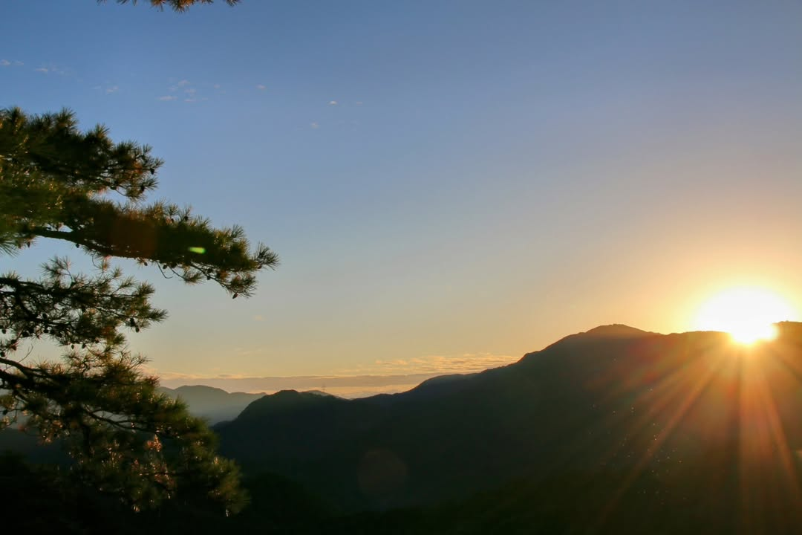
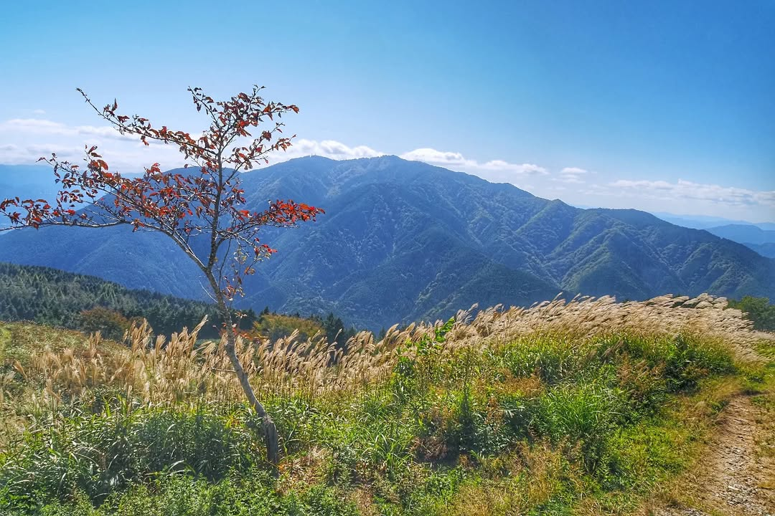
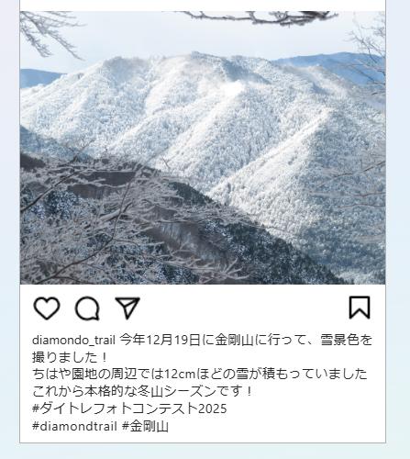

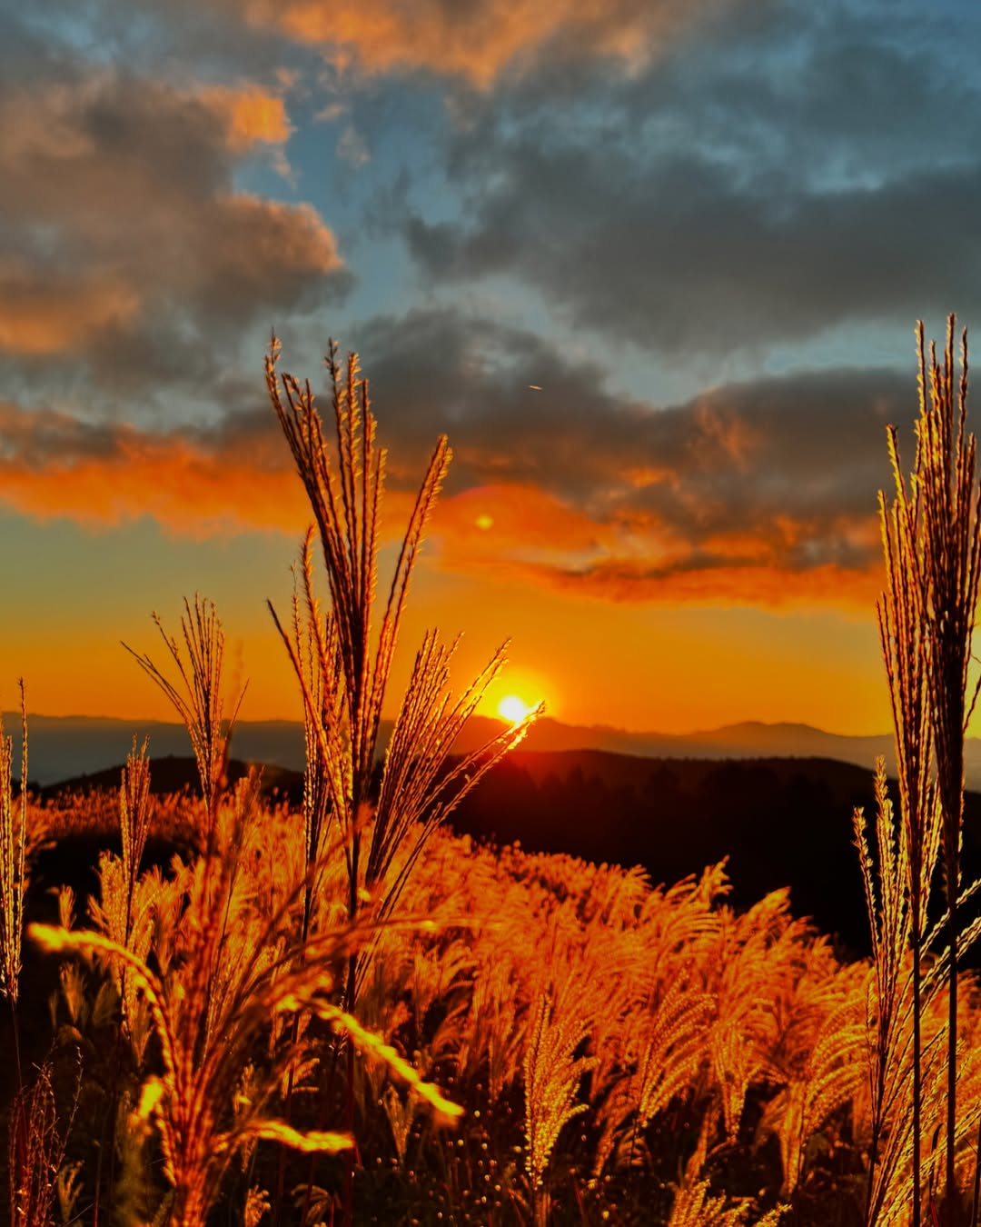
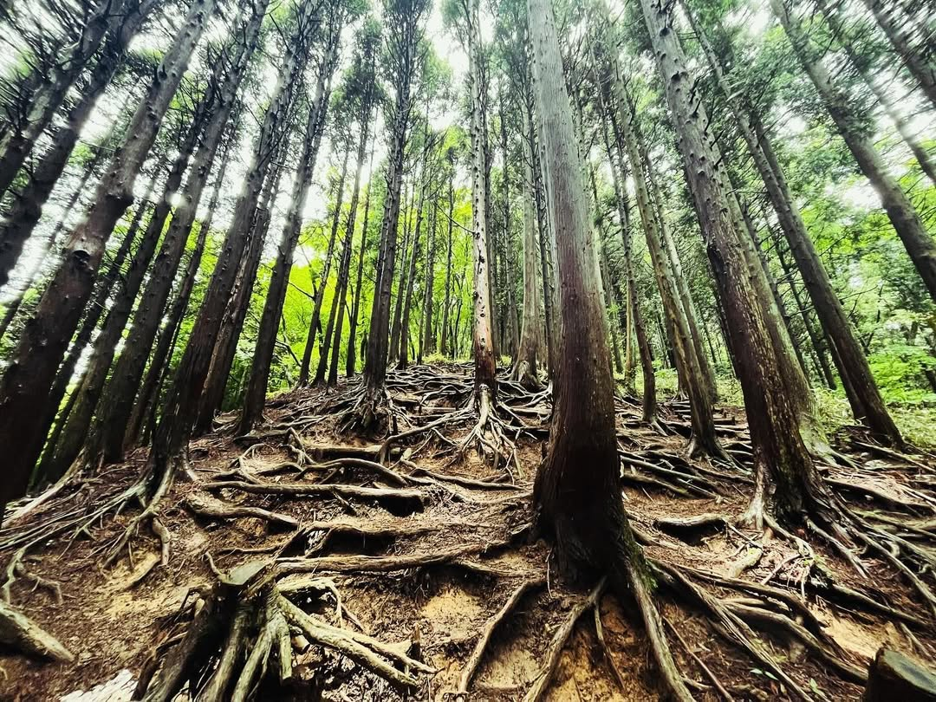
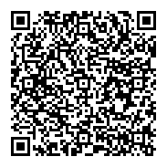
応募方法
STEP①
Instagramで
ダイトレ公式アカウントをフォロー！
STEP②
Instagramで
〇「#ダイトレフォトコンテスト2025」
のハッシュタグをつけて投稿！
〇投稿の際、
ダイトレ公式アカウント（@diamondo_trail)
をタグ付けしてください。
〇投稿の際、以下について簡単な説明をして
ください。
①撮影場所（例：金剛山で）
②撮影日（例：今年２月１日に）
③何を被写体としたか（例：樹氷を撮影しました）
※非公開アカウントでの応募はできません。
Instagram
応募の条件
投稿例
１令和７年１月６日（月）から
令和８年１月４日（日）に
撮影したものに限ります。
２応募者が応募についての適法な権利
（著作権、肖像権等）を有するものに限ります。
３一度の投稿で応募できる作品は１点と
なります。一度の投稿に複数の写真を
掲載している場合は、１枚目の写真のみ
応募作品とみなします。
なお、応募作品の点数に制限はありません。
４作品の縦横比は問いません。
５ご自身のSNSやブログで公開した作品も応募可能です。
６作品については以下の条件を満たしたものに限ります。
①AIによって生成されたものでないもの
②実際の印象からかけ離れるような
過度の加工をしていないもの
③静止画であるもの
（動画は審査の対象外となります。）
④組写真や、写真に対して文字等を
加筆・合成をしていないもの
⑤撮影禁止や危険な場所で撮影した写真でないもの
⑥差別的発言、公序良俗に反する写真、宗教・政治活動
を目的とする写真でないもの
⑦第三者の著作権、肖像権その他の権利を侵害するおそ
れのないもの
⑧過去に他のコンテストで入賞した作品でないもの
７写真に個人が特定される人物が写っている場合は、
応募前にその人物の同意を得ておくこと。
また、その人物が未成年の場合は保護者の同意を得る
こと。
なお、応募があった場合は同意があったものとします。
８応募者の居住地は問いません。ただし、賞品の届け先
が日本国内であること。
９未成年者の応募には保護者の同意を必要とします。
なお、応募があった場合は保護者の同意があったもの
とします。
10受賞に際し、応募作品の元データを無償提供し、
募集要項に同意した者であること。
※応募に際しては、ホームページの募集要項を
ご確認ください。
投稿する際は
タグ付けを
してください！
diamondo_trail
撮影日、場所、被写体について簡単に説明！
ハッシュタグ「＃ダイトレ
フォトコンテスト2025」
をつけて投稿！
お問い合わせ先
☜ホームページはこちら！
ダイヤモンドトレール活性化実行委員会事務局
大阪府南河内農と緑の総合事務所 地域政策室
〒584-0031大阪府富田林市寿町2-6-1南河内府民センタービル
電話：0721-25-1131（内線210、272）
メール：minamikawachinotomidori-g03@sbox.pref.osaka.lg.jp
チラシ掲載写真（投稿例除く）は昨年度のダイトレ大賞、部門賞、入賞作品です。

